Slide 1
Linguagem de Programação Web
As Mensagens de Erros Mais Comuns do PHP

Slide 2

Habilitando todas as mensagens de erro
Antes de tudo, é bom saber que o PHP é muito personalizável – o que às vezes pode ser um problema. É possível desabilitar todas as mensagens de erro, ou limitar somente a alguns níveis de erro. Não vou explicar os níveis de erro do PHP, pois não é o foco do texto. Porém deixarei links para referência.
Para habilitar todas as mensagens de erro do PHP, basta inserir este trecho no início do script:

Slide 3
Tipos de Erro
A primeira coisa que precisa ficar clara, é a diferença entre NOTICE, WARNING e ERROR:
Notice: indica que alguma regra da linguagem não está sendo seguida a risca. Por exemplo: tentar dar um ECHO em uma variável que não foi definida anteriormente. Um
notice não impede a execução do script, é apenas um aviso.
Warning: são alertas de erros não considerados fatais, ou seja, o PHP irá lhe informar sobre o ocorrido mas continuará executando o restante do script normalmente. Geralmente são originados por inclusão (include) de arquivos inexistentes ou chamadas de métodos sem os devidos argumentos.

Slide 4
Error: o mais grave de todos e que impede a execução do restante do código. Temos basicamente dois tipos de erros mais comuns:
FATAIS (instanciar uma classe não existente, por exemplo);
PARSE (geralmente erros de sintaxe, ou seja, escrita incorreta de comandos).
Um detalhe importante: em um servidor de produção (onde a aplicação será executada) nunca devem ser mostrados NOTICES e WARNINGS, pois estes avisos são exclusivos para o desenvolvimento do sistema e servem apenas para orientar o programador. Você pode optar por desativar estes avisos em servidores locais (de desenvolvimento) apenas configurando o PHP.INI

Slide 5
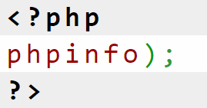
Parse Error
Parse Errors ocorrem quando seu código possui erros de formatação, como caractere faltando ou em excesso.
Por exemplo:

Slide 6
Retornará o erro:

Slide 7
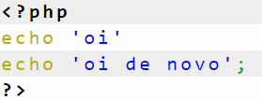
Solução: A correção é sempre muito simples: analisar a linha onde o erro ocorre e procurar o caractere indicado pelo erro. Pode estar faltando algo ou sobrando alguma coisa. Note que o erro pode não estra na linha indicada pela mensagem de erro. Pode estar na anterior. Por exemplo:

Slide 8
Mensagem de erro:
Solução: A mensagem diz que há erro na linha 3, mas é a linha 2 que gera problema, devido à falta do ponto-e-vírgula no final do echo.

Slide 9
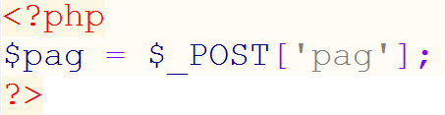
Undefined Index
Esse erro ocorre quando tenta-se acessar um índice inexistente de um array. Esse erro é muito comum com iniciantes usando Query String. O famoso exemplo:

Slide 10

Se não existe a variável “pag” no formulário, dará este erro:

Slide 11
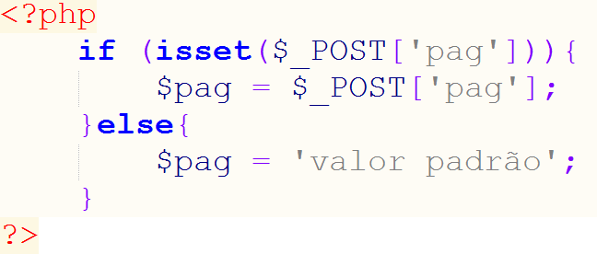
Solução: Para evitar esse erro, sempre verifique se o índice existe no formulário. A função
isset resolve facilmente esse problema:

Slide 12
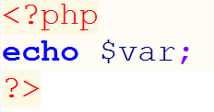
Undefined Variable
Como o erro mostra claramente, isso ocorre quando
se tenta usar uma variável não declarada (ou definida, no caso do PHP).

Slide 13

Solução: A solução não poderia der outra: criar a variável antes
de usá-la.
Logicamente, o erro pode ter ocorrido por um erro de digitação do nome da variável.

Slide 14
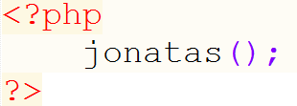
Call to undefined function
Novamente, o erro é claro: foi feita uma chamada a uma função não definida.

Slide 15

Solução: Para corrigir, defina a função. Pode ter havido erro de digitação do nome da função ou falta de inclusão do arquivo que a define.

Slide 16
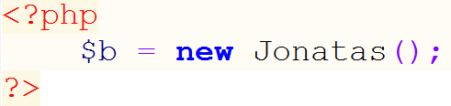
Class not found
Ocorre quando o PHP não encontra a classe que se deseja instanciar.

Slide 17

Solução: Como no erro anterior, a solução é declarar a classe, além de verificar se não houve erro de digitação ou falta de inclusão de arquivo.

Slide 18
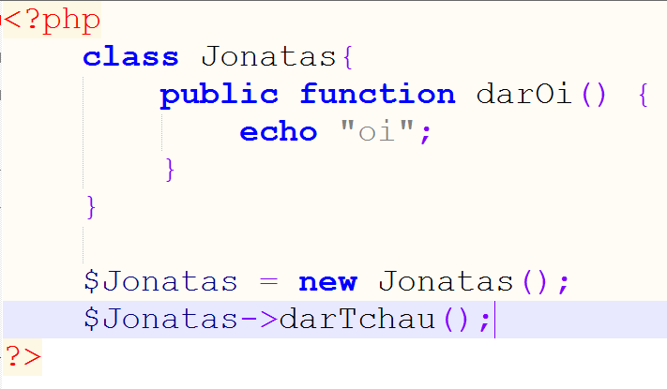
Call to undefined method
Ocorre quando se chama um método inexistente de uma classe.

Slide 19

Solução: Deve-se criar o método ou verificar se não houve erro de digitação do nome do método.

Slide 20
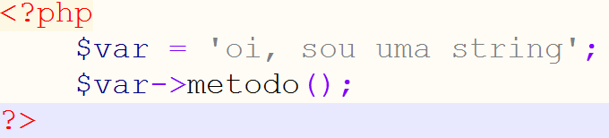
Call to a member function on a non-object
Isso ocorre quando se chama um método em uma variável que não é uma instância de um objeto.

Slide 21

Solução: Para solucionar o erro, verifique se não
usou a variável errada ou se não modificou o valor original da variável, de forma a ter perdido a instância do objeto.

Slide 22
supplied argument is not a valid MySQL result resource
Esse erro ocorre quando uma função espera, como parâmetro, um resource retornado por outra função do MySQL. O mais comum é ocorrer erro na linha onde há a função mysql_fetch_assoc(), mysql_fetch_array() e semlhantes. Isso quer dizer que o parâmetro passado não é um resource retornado por mysql_query(), o que indica que a consulta falhiou e mysql_query() retornou FALSE.

Slide 23
Solução: A solução é corrigir a query executada. Muitas vezes o erro é simples, apenas nome de tabela ou campo errados, ou erro de sintaxe. Para visualizar o erro retornado pelo MySQL, pode-se usar a função mysql_error(). Logo, deve-se executar a consulta desta maneira:
Caso a consulta falhe, ou seja, mysql_query retorne FALSE, a função exit() finalizará a execução do script, mostrando o erro do MySQL, devido à função mysql_error(). Ler a mensagem de erro ajuda a encontrar o erro na consulta SQL.

Slide 24
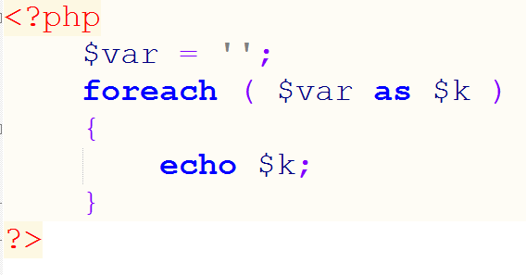
Invalid argument supplied for foreach()
Esse erro ocorre quando o argumento passado para o loop foreach não é um array.

Slide 25

Solução: Como $var é uma string, foi gerado o erro. Para corrigir, basta verificar se o parâmetro está correto ou se ele não foi modificado durante a execução do script, deixando de ser um array.

